Slide 1
Cordeuse de raquette
Éléments de corrigés des tp

Slide 3
02 Chaîne fonctionnelle

Slide 4
Chaine fonctionnelle de la cordeuse

Slide 5
04 Résolution cinématique

Slide 6

Loi entrée sortie géométrique
Rapport de réduction du réducteur :
Roue et vis sans fin : 2 filets 29 dents
Engrenage 15 – 55
Rayon du pignon $R_{P}=10 mm$
$Y_{ch}=ω_{m}×\frac{2}{29}×\frac{15}{55}×10={0,18×ω}_{m}$

Slide 7
07 Modélisation composants ou phénomènes

Slide 8
09 Dimensionnement d’un actionneur en dynamique

Slide 9
Objectifs

Slide 10
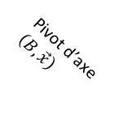






Modélisation
Pivot d’axe $\left(A,\vec{x}\right)$
Couple moteur
Pivot d’axe $\left(A,\vec{x}\right)$
B
R
Pivot d’axe $\left(B,\vec{x}\right)$
RSG, RV sans fin
Glissière de direction $\vec{z}$
P
Pignon - Chaine
Pesanteur
Ch
Corde
$$\vec{z}$$
$$\vec{y}$$
$$\vec{x}$$

Slide 11
Stratégie – TEC
Energie cinétique
Rotor moteur
Réducteur
Pignon
Chariot
Relation cinématique
Puissance intérieure
Puissance dans les liaisons
Puissance dissipée par frottements
Puissance extérieure
Puissance du moteur
Puissance dans les liaisons
Puissance dissipée par frottements
Puissance dissipée par frottements (intérieurs et extérieurs) ramenée au rotor
Il est rarement possible de déterminer les frottements dans chacune des liaisons. On cherche donc souvent un modèle de frottement « ramené » à un des mouvements.

Slide 12

Stratégie TEC Energie cinétique
Energie cinétique
Relation cinématique
Expérimentalement
Avec la documentation
Inertie du moteur
Documentation
Inertie du réducteur
Documentation
Inertie du pignon
Masse en translation
Documentation
Expérimentation
$ℰ_{c}\left(E/0\right)=\frac{1}{2}\left(J_{m}+J_{v}\right)ω_{r/0}^{2}+\frac{1}{2}J_{P}ω_{p/0}^{2}+\frac{1}{2}M_{ch}{\vec{V\left(P,ch/0\right)}}^{2}$

Slide 13
Stratégie TEC Energie cinétique
Energie cinétique
$ℰ_{c}\left(E/0\right)=\frac{1}{2}\left(J_{m}+J_{v}\right)ω_{r/0}^{2}+\frac{1}{2}J_{P}ω_{p/0}^{2}+\frac{1}{2}M_{ch}{\vec{V\left(P,ch/0\right)}}^{2}$

Slide 14
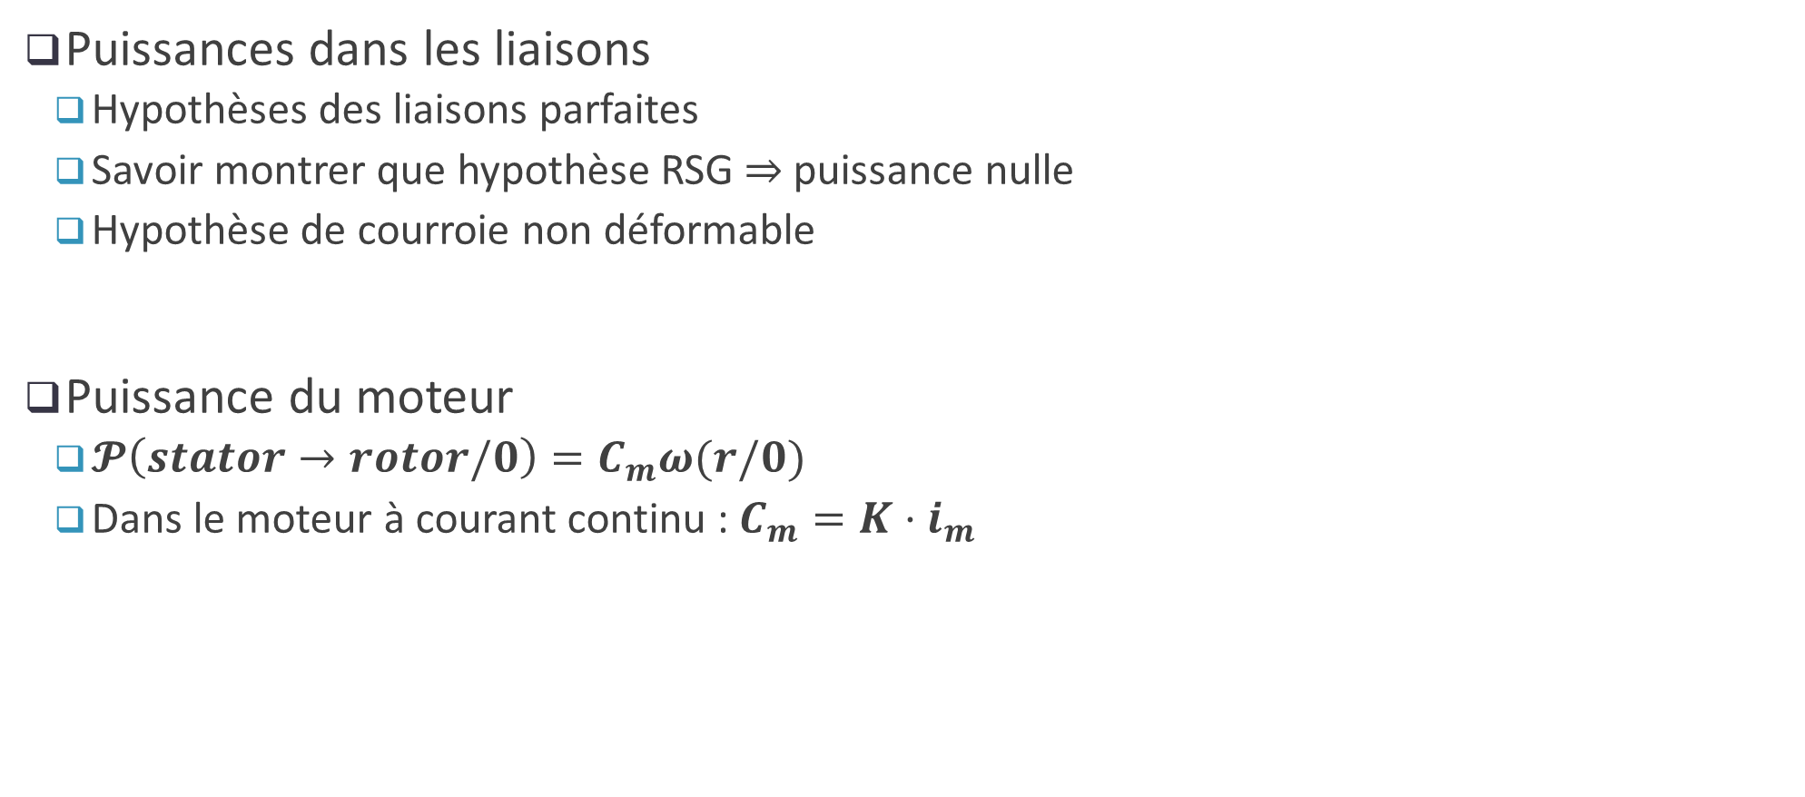
Stratégie TEC Puissances
Puissances dans les liaisons
Hypothèses des liaisons parfaites
Savoir montrer que hypothèse RSG $⇒$ puissance nulle
Hypothèse de courroie non déformable
Puissance du moteur
$𝓟\left(stator→rotor/0\right)=C_{m}ω(r/0)$
Dans le moteur à courant continu : $C_{m}=K⋅i_{m}$

Slide 15

Stratégie TEC Evaluation de la puissance dissipée par frottement
Choix d’un modèle
$C_{f}=C_{fs}+f_{v}⋅ω_{m}+k⋅ω_{m}^{2}+…$
Vérifier expérimentalement si les frottements dépendent de la vitesse ou non.
Les évaluer le cas échéant…

Slide 16
















$C_{pes}\left(p\right)+C_{res} (p)$
$$−$$
$$I$$
$$C_{m}(p)$$
$$ω_{mc}(p)$$
$$I_{c}(p)$$
$$−$$
$$ω_{m}(p)$$
$$+$$
$$C_{v}(p)$$
$$+$$
$$C_{I}(p)$$
$$+$$
$$\frac{1}{R+Lp}$$
$$K_{m}$$
$$+$$
$$\frac{1}{J_{eq}p}$$
$$−$$
$$−$$
$$K_{m}$$

